Slide 1
Circulaire economie
Circulaire economie en de waardes binnen de circulaire economie
Les 7.

Slide 2
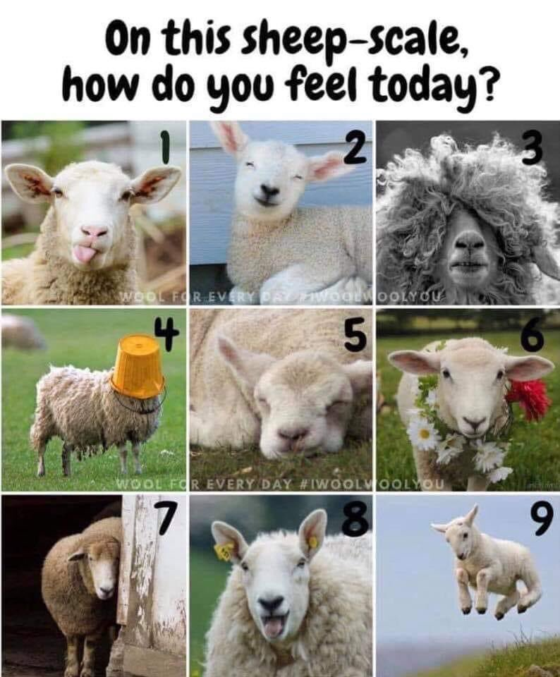

Slide 3








2122 MLO LA5 Mijn afval
Leerdoel
Inzicht krijgen in jouw afvalstroom
Weten hoeveel afval je eigenlijk produceert.
Weten waarom afval in verschillende categorieën worden ingezameld en wordt verwerkt
Verbeterpunten benoemen omtrent jouw afvalproductie / verwerking
Samenwerken
Dit product maak je alleen.
Lever je product in via Teams
Je wordt een groepje feedback friends geplaatst
Geef feedback op de producten van anderen en ontvang feedback
Beschrijf in je reflectieverslag hoe je het feedback geven ervaren hebt.
Deadline product: 12 oktober 2020
Product
Je maakt een onderzoeksverslag met daarin:
Hoeveel afval produceert jouw omgeving (gezin) *
In welke categorieën produceert jouw omgeving (gezin) afval en in welke hoeveelheden? *
Beschrijf hoe jouw gemeente omgaat met afvalverwerking. **
Bedenk 10 mogelijkheden om jouw afvalstroom te veranderen waarbij Biobased denken (oa. Drie R-en) worden toegepast.
Bijeenkomsten
Expert lessen over Biobased denken
Begeleiding tijdens projecturen
Bronnen
Wikiwijs
PowerPoint
Stappen
Verzamel thuis informatie over jouw afvalproductie
Inventariseer en onderzoek je eigen productie. Waar komt het afval vandaan, waarom heb ik dit afval geproduceerd, is de productie te voorkomen/ verminderen, kan ik mijn afval hergebruiken/ verwerken
Verwerk je gegevens in het verslag.
Benoem de verbeterpunten die jij kan toepassen om jouw situatie te verbeteren.
* Welke kosten worden er door de gemeente doorberekend aan hun inwoners en wat doet de gemeente om afvalscheiding te stimuleren?

Slide 4
1. Weekoverzicht
Week | Onderwerp
1. | Introductie week
2. | Circulaire economie?
3. | Circulair in de natuur deel I
4. | Circulair in de natuur deel 2
5. | Afval, een probleem voor klimaat en milieu
6. | Restromen wat moeten we ermee
7. | Circulaire economie en de waardes binnen de circulaire economie
8. | Opdracht
9. | Herhaling
10. | Kennistoets

Slide 5
Welke 3 R-en worden gebruikt om het ontstaan van afval te voorkomen?

Slide 6

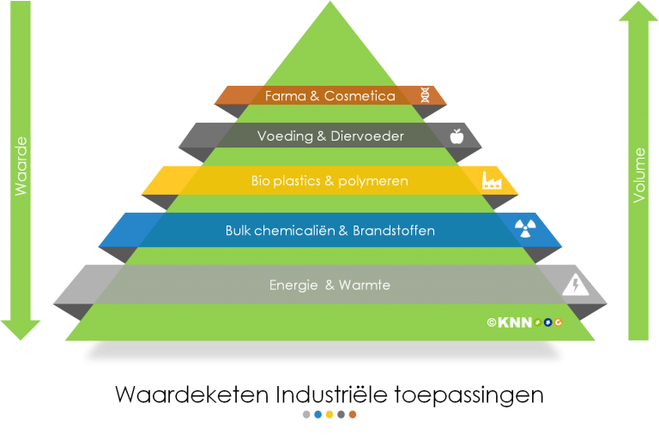
2. Vorige week
Je weet wat de R-strategie is
Je kan van iedere R verschillende voorbeelden geven
Je weet wat de waardenpiramide is en kan deze toepassen
Je begrijpt dat er in de circulaire economie over verschillende waardes wordt gesproken
Rethink, door de waardenpiramide

Slide 7
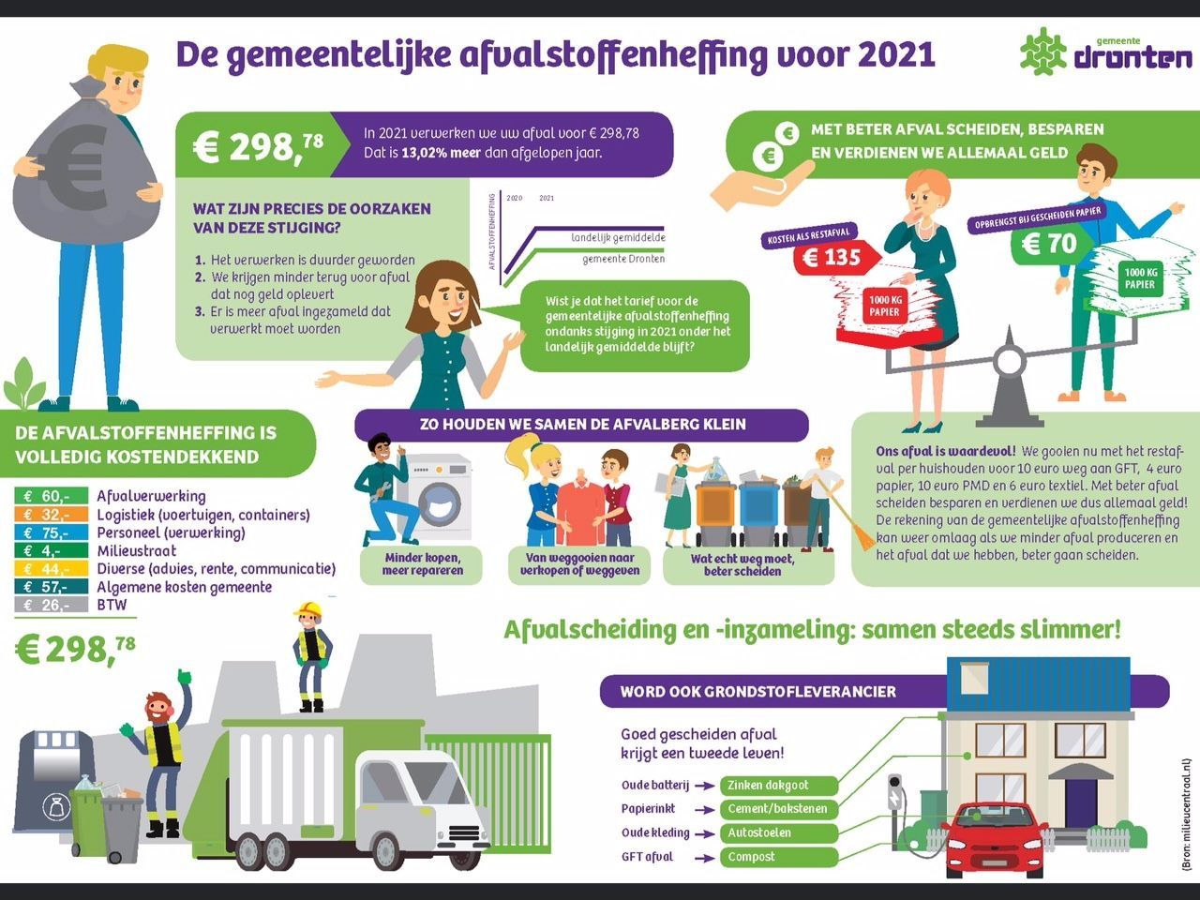

Slide 8
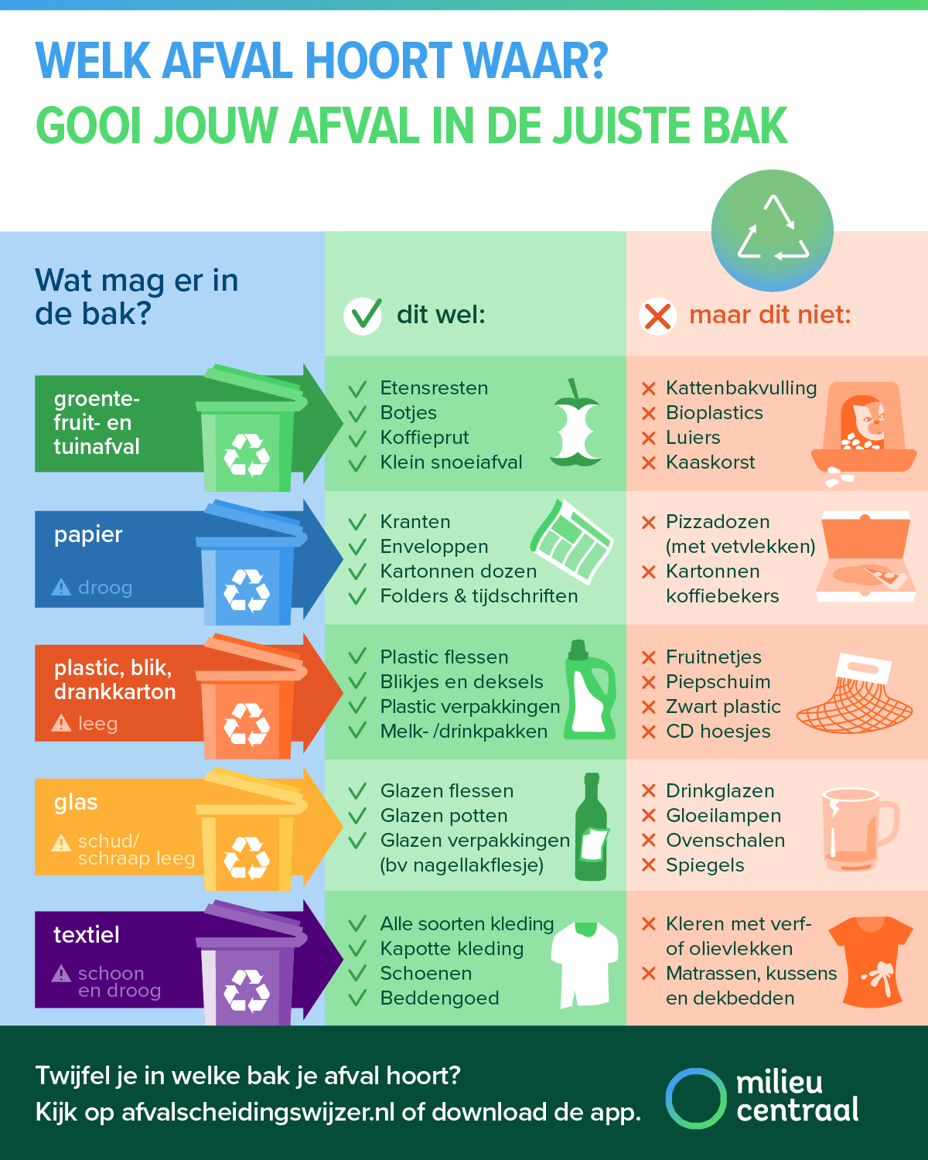
Afvalsoorten
Zorg dat je weet welke soorten afval er zijn. Zoals GFT; groente, fruit en tuinafval of KCA; Klein chemisch afval

Slide 9
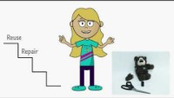

Slide 10

3. Doelen
Je weet van welke waardes er in de circulaire economie wordt uit gegaan

Slide 11
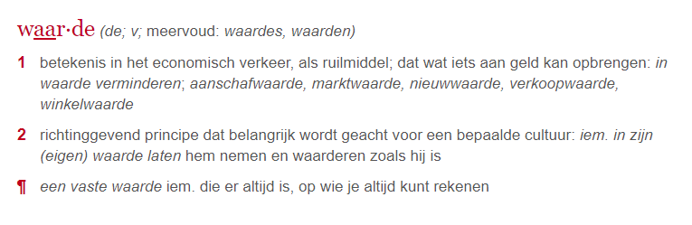
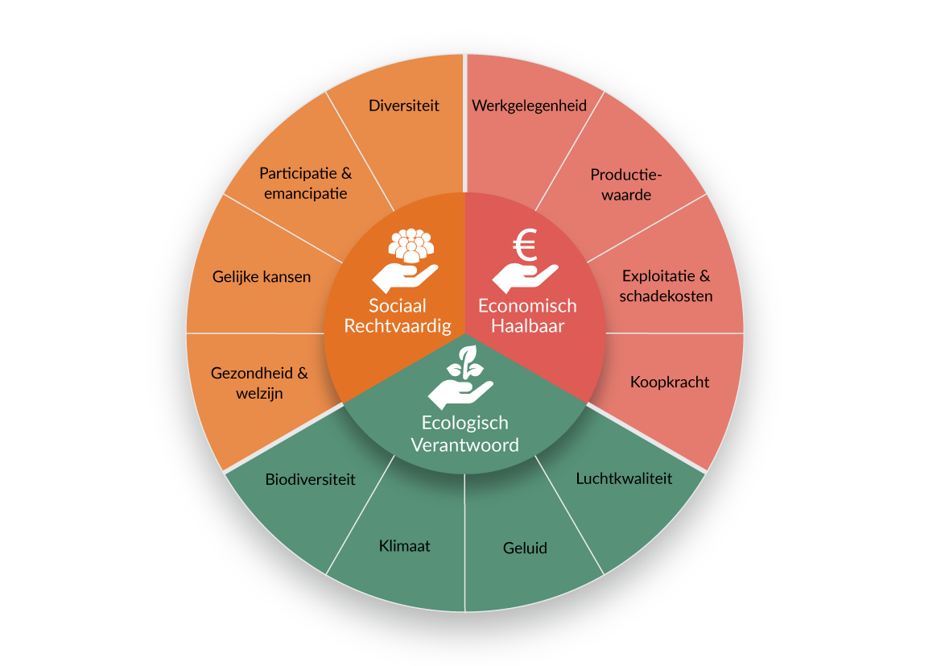
Waarde(n)
Sociale, economische en ecologische waarden
Notes:
Een waarde is iets wat een persoon of samenleving nastrevenswaardig vindt. Een waarde geeft aan wat men wenselijk vindt, zoals bijvoorbeeld goed gedrag.
Het woord waarde wordt vaak samen met het woord normen gebruikt. Toch hebben deze twee woorden een heel andere betekenis: normen zijn richtlijnen in een samenleving, terwijl een waarde gaat over datgene wat wenselijk is. Waarden zijn vaak collectief van aard, want de samenleving heeft vaak dezelfde waarden. Maar ieder mens kan een waarde op zijn of haar eigen manier beleven en er invulling aan geven. De waarden in de Nederlandse samenleving komen vanuit veel verschillende hoeken. De waarde 'liefde' komt van de christelijke waarden. De liberale waarde 'vrijheid' stamt uit de Verlichting.

Slide 12
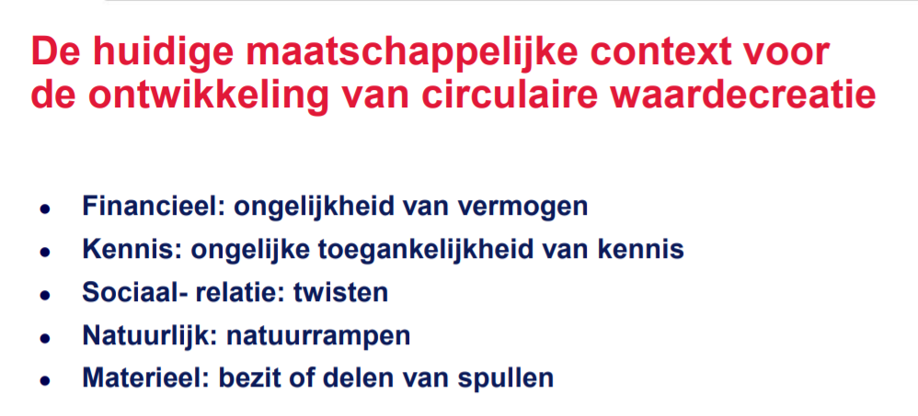
Meervoudige waardencreatie

Slide 13
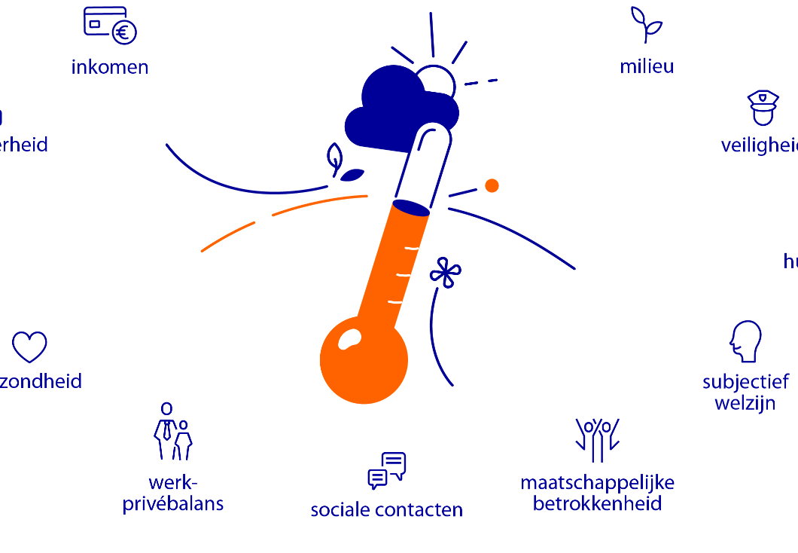
Waarden in de circulaire economie
Natuurlijk waarde
Biotisch en abiotisch (biologisch en niet biologisch)
Intellectueel waarde
Kennis
Financieel waarde
financiering; beschikbaar geld.
Materieel waarde
bezit
Sociaal- en relatie waarde
Organisatie en gemeenschappen
Menselijk waarde
competenties

Slide 14
Meervoudige waarde-creatie
Natuurlijk waarde
Alle vernieuwbare en niet vernieuwbare natuurlijke processen en grondstoffen die helpen de welvaart van de organisatie te verbeteren
Intellectueel waarde
Organisatiekennis, denk aan uitvindingen, software, systemen, procedures en protocollen
Financieel waarde
Het kapitaal dat beschikbaar is voor de organisatie om goederen en diensten te kunnen leveren
Kapitaal is verworven via een lening, eigen vermogen of via investeringen
Materieel waarde
Alles wat fysiek is: gebouwen; gereedschap; vervoermiddelen
Sociaal- en relatie waarde
Relatie met gemeenschappen (lokaal), stakeholders en andere netwerken
Gedeelde normen en waarde
Vertrouwen en bereidheid om betrokken te zijn
Menselijk waarde
Competenties, motivaties om te innoveren
De organisatie zelf, de waarde en normen van de onderneming
Leidinggevende capaciteiten

Slide 15
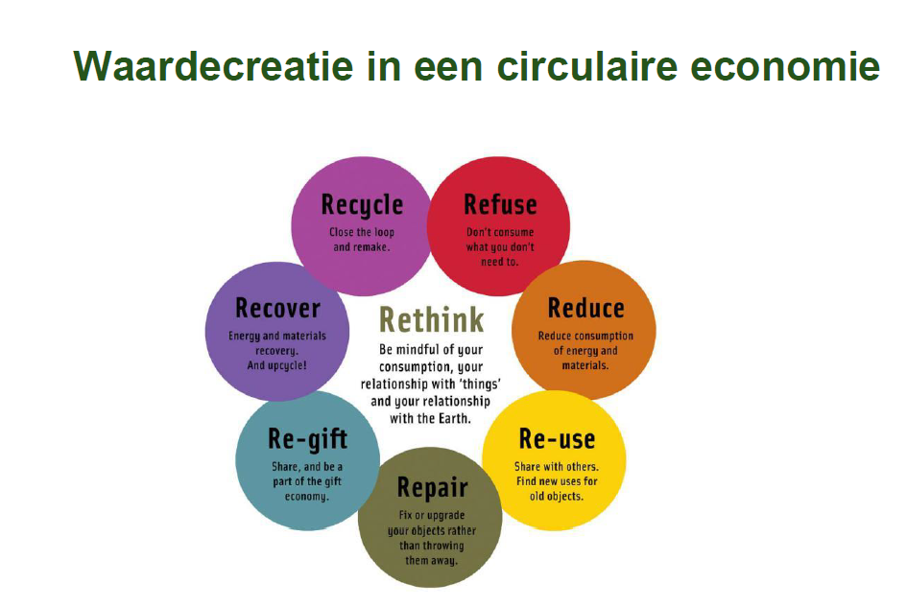

Slide 16
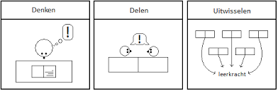
Denken-delen-uitwisselen
Begrippen:
Circulaire economie
Circulaire denken
Draagkracht
Reststromen
Koolstokkringloop
Biotisch en abiotisch
Producent, consument en reducent
Hoe: In duo’s en klassikaal Hulp: Lessen, wikiwijs, internet, elkaar, begrippenlijst wikiwijs. Uitkomst: Een complete gecontroleerde begrippenlijst Tijd: 10 minuten Klaar: Verder met het LA: mijn afval
Wat:
Denken – denk ZELF na over wat het begrip betekend ( 5 minuten) Delen – bespreek je gedachte met je klasgenoot (5 minuten) Uitwisselen – klassikaal

Slide 17
3. Doelen
Je weet van welke waardes er in de circulaire economie wordt uit gegaan

